Slide 1






TRƯỜNG TIỂU HỌC SÀI ĐỒNG
Lớp: 4A5
GV: Âu Thị Thanh Dung

Slide 2








Slide 3









Hoạt động 1: Làm quen với các chi tiết và dụng cụ

Slide 4
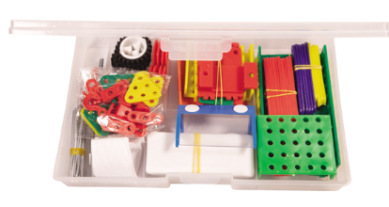

Bộ lắp ghép có bao nhiêu chi tiết về chia làm mấy nhóm?
Nêu tên các nhóm, chi tiết và số lượng các chi tiết của mỗi nhóm?

Slide 5
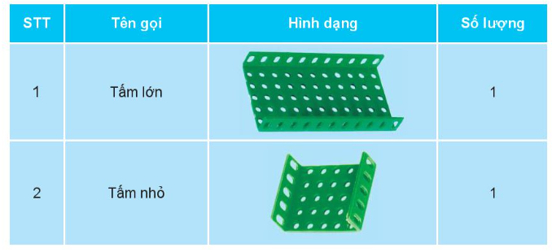
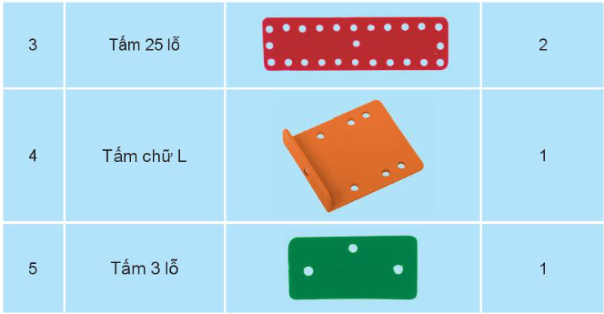
a. Nhóm chi tiết hình tấm

Slide 6
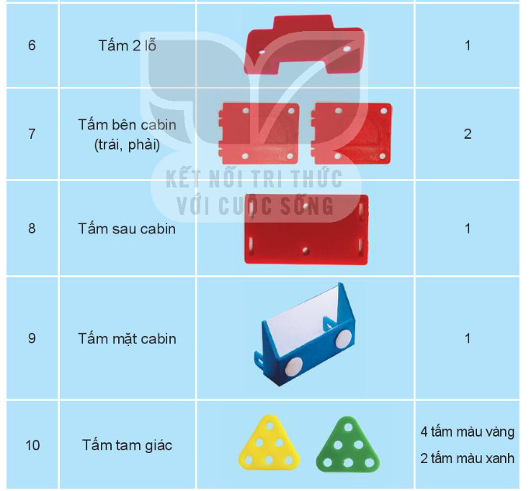

Slide 7
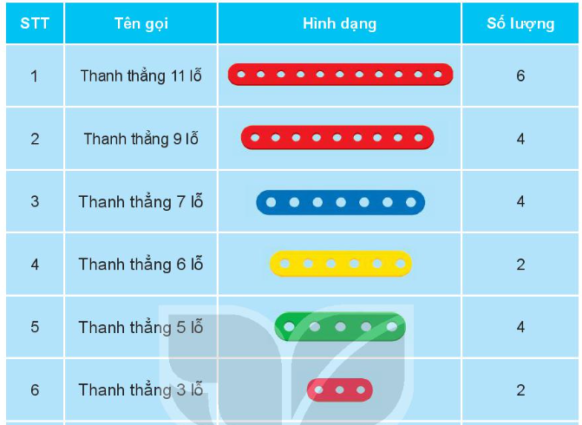
b. Nhóm chi tiết hình thanh

Slide 8
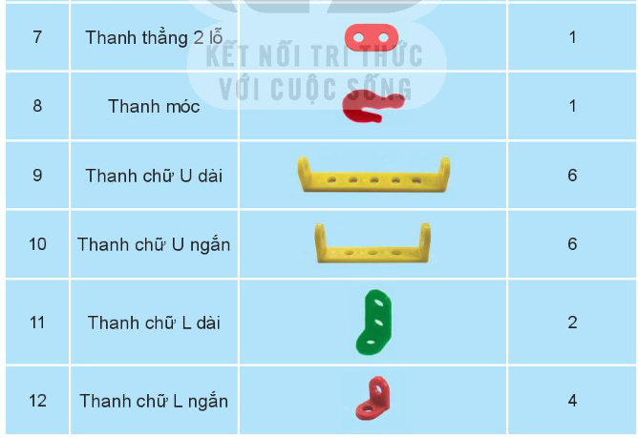

Slide 9
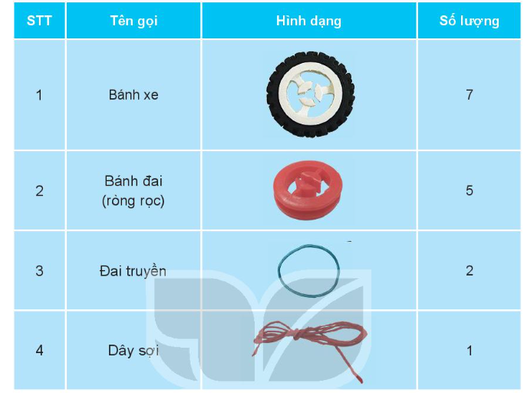
c. Nhóm chi tiết chuyển động

Slide 10
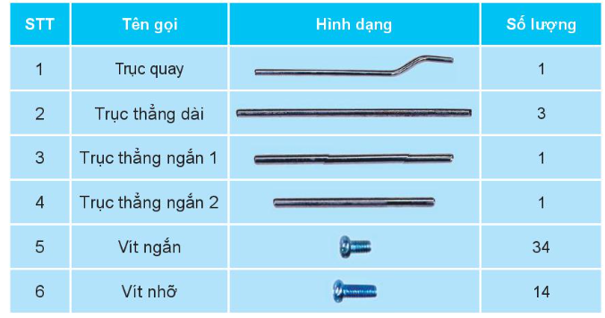
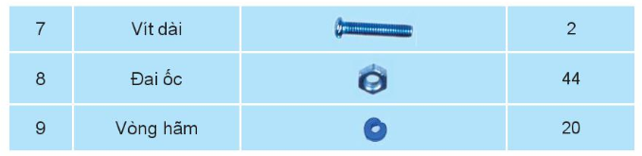
d. Nhóm chi tiết kết nối

Slide 11
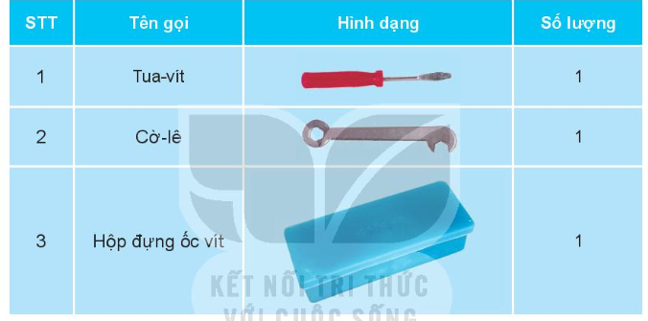
e. Dụng cụ và hộp đựng ốc vít

Slide 12
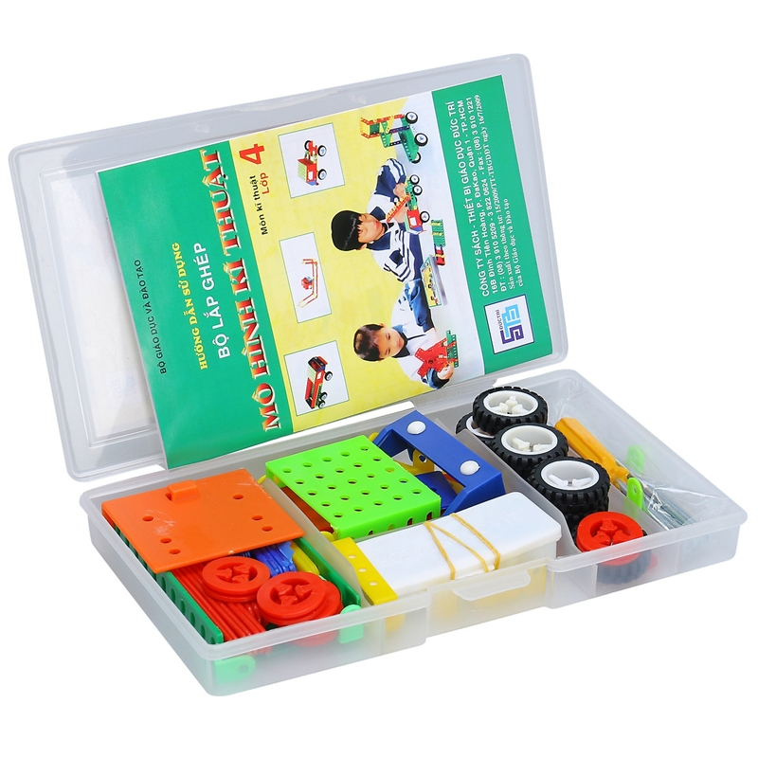
Sắp xếp các chi tiết trong hộp có nhiều ngăn,mỗi ngăn để một số chi tiết cùng loại hoặc 2 – 3 loại khác nhau.

Slide 13

Bộ lắp ghép mô hình kỹ thuật gồm 35 chi tiết được chia thành bốn nhóm (nhóm chi tiết hình tấm, nhóm chi tiết hình thanh, nhóm chi tiết chuyển động và nhóm chi tiết kết nối) cùng với hai dụng cụ lắp ghép mô hình (cờ-lê, tua vít)

Slide 14



